Slide 1


المناخ الحيوي / تدريب المرتفعات / الأجواء الحارة
والباردة الرطبة
اعداد طالبات الدكتوراة لعام 2019-2020
باشراف أ . د سهاد قاسم سعيد الموسوي

Slide 2
ان البيئة ليس لها تأثير عميق على الاداء ولكن لها تأثير بالصحة سواء كانت هذه الاثار سلبيه او ايجابية على الاداء الا ان الهدف هو المنافسة تحدث في ظروف غير مناسبة حيث تتميز الظروف في المرتفعات ب
1-نقص الاكسجين 2- انخفاض الضغط للأوكسجين
3- تناقص اشباع هيموكلوبين الدم بالأوكسجين.
تزداد حالات تناقص الاوكسجين عندما يتزداد الارتفاع الى اكثر من 400م.
المناخ الحيوي

Slide 3
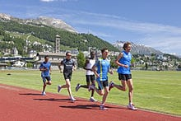
التدريب بلمرتفعات
نال هذا الموضوع اهتمام العالم منذ أن أقيمت الدورة الأولمبية بالمكسيك في عام 1968 والتي ترتفع عن سطح البحر 2,290 متر (1,4 ميل) ويقصد بالمرتفعات هنا الارتفاعات التي تزيد عن 1500 متر حيث لا تكون هناك تأثيرات فسيولوجية مؤثرة للمرتفعات التي تقل عن ذلك وكما هو معروف , فإن الاستجابات الفسيولوجية التي تحدث عند مستوى سطح البحر عندما يكون الضغط الجوي 760 مللي زئبق وتحت تأثير الجاذبية الأرضية العادية وهي يكون الضغط الجزئي للأوكسجين 159 مللي زئبق – هذه الاستجابات الفسيولوجية تختلف كثيرا ً كلما ارتفعت عن سطح البحر ؛ حيث يقل بالتالي يصعب وصول الأوكسجين للأنسجة وينتج عن ذلك حالة نقص الأوكسجين بالجسم

Slide 4
المنافسات في المرتفعات
لا يوجد دلائل علمية قوية على تحسن الأداء عن مستوى سطح البحر عند التدريب في المرتفعات .
2- الرياضي الذي يعيش ويتدرب في المرتفعات لا يؤدي أفضل من الرياضي الذي يتدرب عن مستوى سطح البحر ثم يتأقلم للتدريب في المرتفعات .
3- الرياضي الذي يعيش ويتدرب في المرتفعات لا يؤدي أفضل من الرياضي الذي يتدرب عند مستوى سطح البحر في حالة في المنافسة عند مستوى سطح البحر
4- الرياضي المدرب جيدا ً يتأقلم أسرع من غير المدرب بدرجة جيدة عند التدريب في المرتفعات
5-يمكن ان يؤدي التدريب في المرتفعات إلى تأثيرات مالية على مستوى الأداء عند سطح البحر نتيجة نقص كتلة الجسم العضلية ونقص الحد الأقصى لمعدل وحجم الضربة والجفاف
6- الرياضي الذي يتدرب عند مستوى البحر وينافس في المرتفعات وقبل الظهور التغيرات الحادة أو يصعد إلى المرتفعات قبل المنافسة بما لا يقل عن اسبوعين ويفضل من 4 – 6 أسابيع

Slide 5
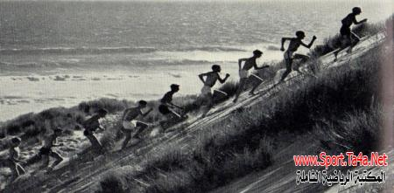
خصائص التدريب بالمرتفعات
1- تتأثر الأقلمة بالفروق الفردية
2- تقليل حمل التدريب وعدم إقامة المنافسات خلال المرحلة الحادة والأقل من الحادة وتخفيض حمل التدريب
3- يحدد زمن الأقلمة الحالة بعودة مؤشرات التنفس والدورة الدموية لمستوى سطح البحر بعودة مستوى استشفاء هذه المؤشرات بعد الحمل المتقن إلى مستوى سطح البحر
4- يظهر الإجهاد أسرع وأكثر مدة حالة استخدام التدريب الفسفوري في البداية
5- استخدام نفس البرامج التدريب عن مستوى سطح البحر قبل التدرج أول 3-4 أسابيع يؤدي إلى التعب المبكر .
6- زيادة فترات الراحة البينية سواء التكرارات أو للجرعات .

Slide 6
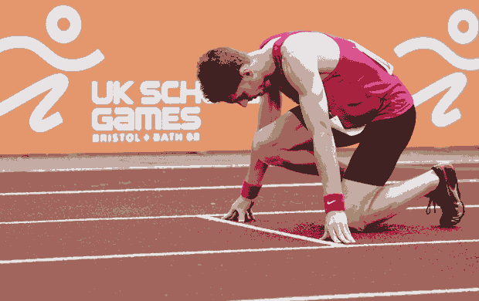


هو عمليات التكيف المزمن لضغط بيئي معين
وهي عمليات التكيف المزمن لضغط بيئي معد صناعياً .
وهي تغيرات في الوظيفة أو البناء استجابة لحالات التغير في جزء من التأقلم ومن أجل حدوث عملية التكيف الرياضي من خلال التدريب على المرتفعات يجب إعداد تخطيط منسجم ومتوازن طول مدة التدريب وليكن من (3-4) أسابيع وعلى الفترات التالية
التأقلم :
الأقلمة أو الإقامة :
التكيف :

Slide 7
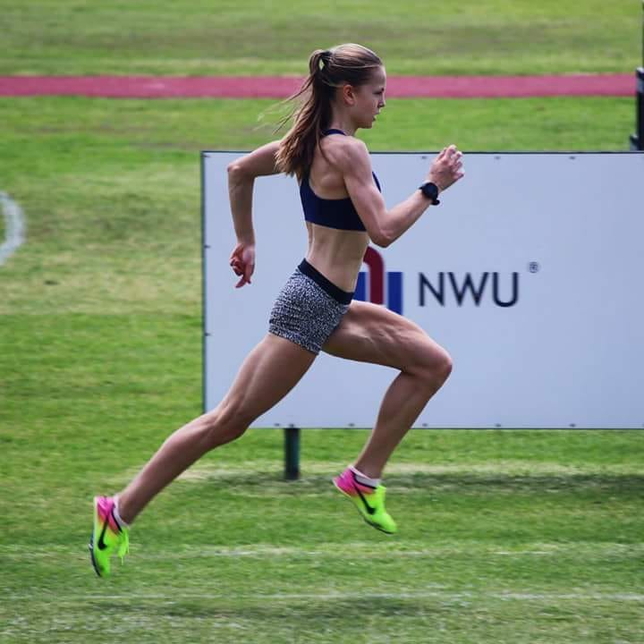
هناك عدد من الأساليب المتبعة عند تدريب المرتفعات ما يلي
الركض على التلال
أسلوب كتم النفس ( الكمامات )
أسلوب الركض بالغابات
أسلوب نقص الأوكسجين (الهيبوكيس)
التدريب بنقص الأوكسجين
نظام عزف نقص الأوكسجين
تدريب نقص الأوكسجين المتقطع

Slide 8

يتأثر أداء الرياضي بتغيرات البيئة المحيطة به نتيجة لتفاعله معها فهو يأخذ من البيئة ويعطيها باستمرار وتعامله معها إذ يستجيب الجسم في الأجواء المعتدلة أو الباردة فضلا ً عن هذه الاستجابات تختلف من رياضي إلى اخر تبعا ً لـ الفروق الفردية في مستوى اللياقة البدنية والاستجابة الوظيفية للتمرين دورا ً مهما ً في مستوى التنظيم الحراري في أثناء الأداء وبعده والعمر التدريبي للاعب ومدى تأقلمه للعمل في مثل هذه البيئة إذ يحاول الجسم المحافظة على درجة حرارته الطبيعية (37م) خلال الجو الحار أو المعتدل فعندما تزداد درجة حرارة المحيط عن المستوى الذي يحافظ فيه على استقراره الحراري ترتفع درجة حرارة الجسم عن معدلها الطبيعي وهذه الحالة تزداد بمعدل واضح إذا صاحبها العمل البدني الذي يتميز بالحمل إذ إن أعباء كبيرة تقع على كاهل الأجهزة الداخلية خلال تدريبات المطاولة والتي تؤدي إلى زيادة حرارة الجسم بشكل ملحوظ بسبب استمرار عمليات الأيض مدة طويلة فضلا ً عن طول مدة التعرض للأجواء الحارة إذ تصبح كمية الحرارة أعلى من كمية الحرارة المفقودة ويعود السبب أيضا ًإلى تغيرات تحدث في الدورة الدموية التي تصاحب التدريبات العنيفة مما يؤدي إلى نقص قدرة الجسم للتخلص من الحرارة الزائدة وتؤثر البيئة الحارة في الجهاز القلبي والدوري نتيجة للجهد البدني الطويل الأمد في الجو الحار
التدريب الرياضي في الأجواء الحارة :

Slide 9
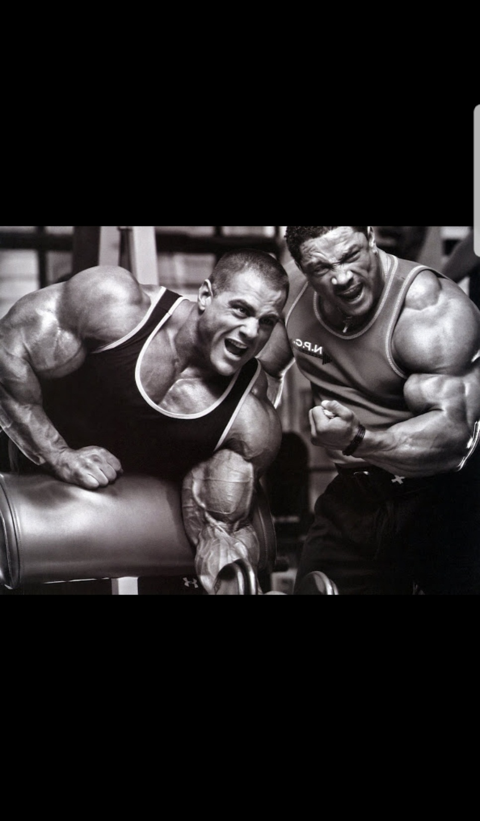
إن الاختلاف البيئة التي يتم فيها التدريب الرياضي أمرا ً ضروريا ً لابد منه يكتسب الرياضي فيه تكيفا ً على أداء أشكال الجهد البدني تحت أي ظرف من الظروف سواء كان بارتفاع درجات الحرارة و انخفاضها كذلك الحال بالنسبة إلى الارتفاع أو الانخفاض عن مستوى سطح البحر إن اللاعب الذي يتدرب أو يلعب أفضل من أولئك الذين هم غير متأقلمين فالتأقلم والتكيف يؤثر في عملية التنظيم الحراري أفضل من أولئك الذين هم غير متأقلمين فالتأقلم والتكيف يؤثر في عملية التنظيم الحراري من حيث التعرق وسريان الدم إذ يبدأ التعرق مبكرا ً في بداية التمرين للشخص الذي اكتسب تكيفا ً حراريا ً إذ يحدث نتيجة لذلك انخفاض لدرجة حرارة الجلد مما يؤدي إلى انحدار الحرارة من باطن الجسم إلى الجلد إلى البيئة الخارجية ولأن فقدان الحرارة يصبح أسهل فإن كمية الدم الذاهب للعضلات العامة تصبح أكبر ويتعلق التأقلم مع حرارة البيئة في أثناء التدريب بالقابليات الفردية ومستوى التدريب أو العمر التدريبي للاعبين لذا يجب أن يتم اعداد البرامج التدريبية بما يتلاءم وتنوع الظروف البيئية المحيطة به التي يجري فيها التدريب وجسم الرياضي يستجيب بطريقة نمطية للأعباء المسلطة عليه حتى وإن كان في حالة راحة أما التكيف للأداء ف يالجو الحار
التأقلم للأجواء الحارة

Slide 10
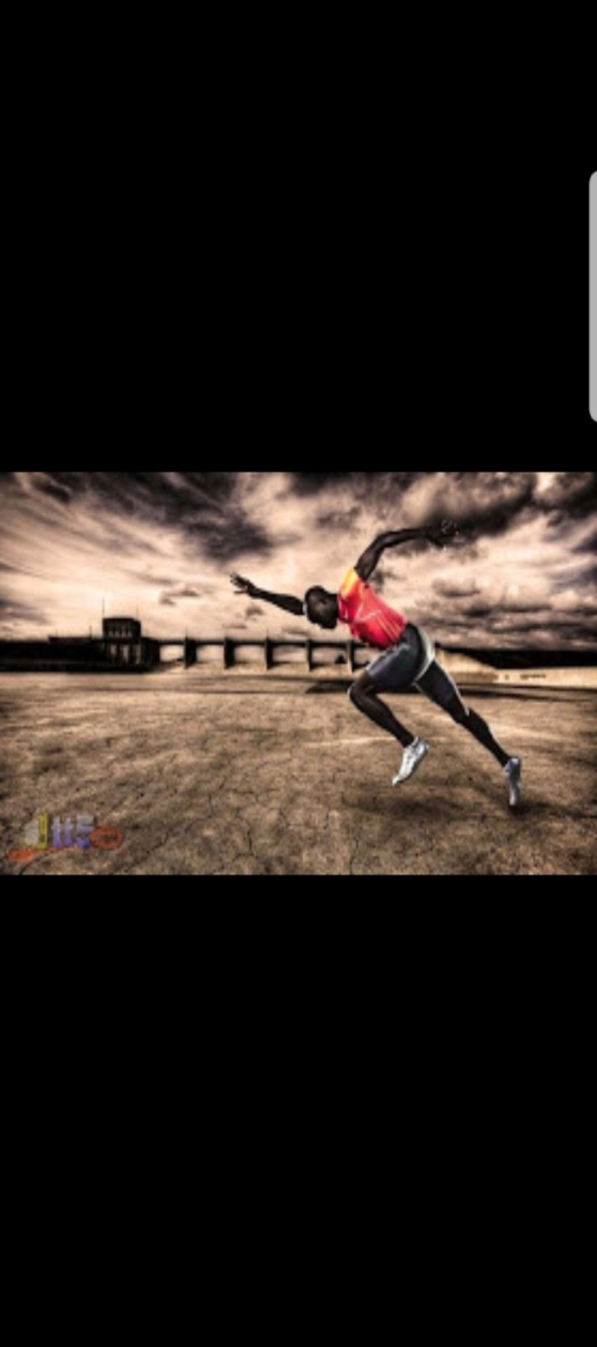
أداء تمارين للإحماء ولمدة 10 – 15 دقيقة .
أن لا تزيد فترة التدريب عن 1.5 –
ساعات في الوحدة التدريبية .
أن لاتزيد أيام التدريب عن 4 أيام في الأسبوع
الطرائق المساعدة لتأقلم الرياضي

Slide 11
التدريب والبرودة
يتنافس الرياضيون في الرياضات الشتوية التقليدية كرياضة التزلج الفني على الجليد والقفز والتزلج وهو كمي الجليد في بيئات باردة كذلك هم يتدربون في هذه البيئة لفترات طويلة جداً، كما أن معظم المنافسات التي تتم في فصل غير فصل الشتاء تتفق ظروفها كثيراً مع الظروف الطبيعية التي يواجهونها في فصل الشتاء ، كما وذكر سابقاً ظرف البيئة يمكن أن يكون لها تأثير عميق على الأداء إذ أن درجة الحرارة المثلى لتحمل الأداء تتراوح بين (10-15) درجة مئوية وكلما إنخفضت درجة الحرارة عن هذا المعدل تأثر الأداء والصحة سلباً.

Slide 12
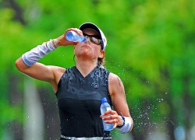
الهواء البارد / إنخفاض درجة حرارة الماء.
حركة الماء / الهواء / السوائل تتحرك بشكل أسرع مما يزيد فقدان الحرارة بالحمل.
العمر / الأطفال أكثر عرضة للبرد من البالغين نظراً لانخفاض مستويات الدهون تحت الجلد وانخفاض المساحة السطحية.
الطول / طول القامة أكثر عرضة للبرد من قصار القامة للبدناء.
مورفولوجيا الجسم / الدهون في الجسم والعضلات وعوازل جديدة.
الجنس / الإناث لديها نسبة أكبر من الدهون تحت الجلد خلافاً للرجال.
اللياقة البدنية / اللياقة البدنية العالية تتيح إنتاج حرارة أعلى .
التعب / يؤدي الى استنفاذ الطاقة الى إنخفاض درجة الحرارة
الغذاء / نقص السكر في الدم يؤدي الى إنخفاض درجة الحرارة والإرتجاف.
10 التسمم / تؤدي بعض المواد كالكحول والمخدرات الى إنخفاض مستوى التمثيل الغذائي.
11 عدم ارتداء الملابس المناسبة.
التدريب في البرد والصحة

Slide 13

شكرا لحسن اصغائكم

